Slide 1

实验小学 李希玉

Slide 2

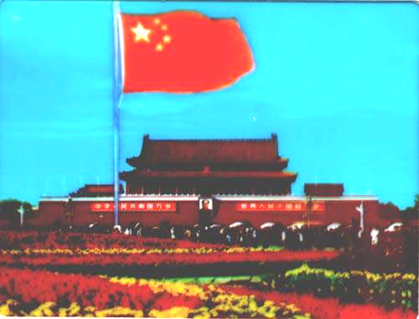
天 安 门
Notes:
天安门全貌

Slide 3

柏油马路
Notes:
宽阔的马路

Slide 4
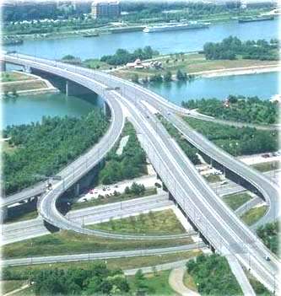
立 交 桥
Notes:
立交桥

Slide 5
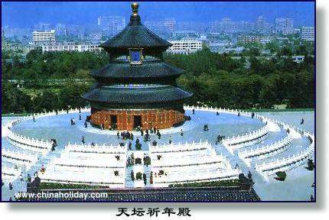
名 胜 古 迹
Notes:
天坛——祈年殿

Slide 6
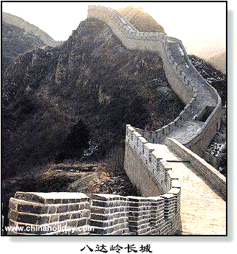
名 胜 古 迹
Notes:
万里长城——八达岭

Slide 7
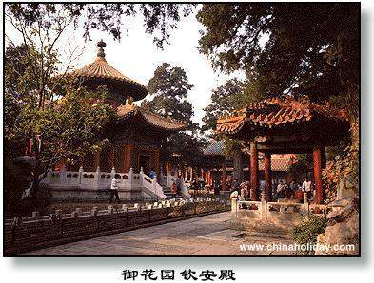
名胜古迹
Notes:
御花园钦安殿

Slide 8
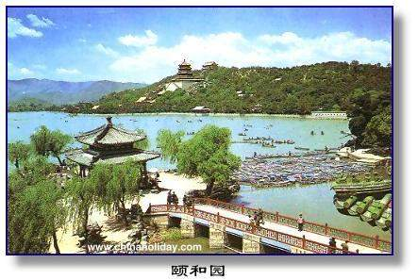
名胜古迹
Notes:
颐和园

Slide 9
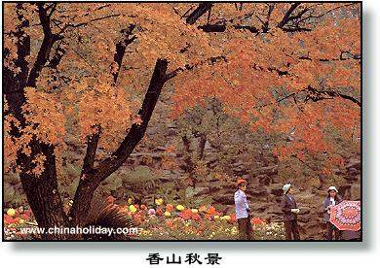
公 园
Notes:
香山公园——香山秋景

Slide 10
24、
北京
Notes:
北京是我国的首都，是一座美丽的城市。

Slide 11
中 央

Slide 12
黄 瓦

Slide 13
宽 阔

Slide 14
人民英雄纪念碑

Slide 15
柏油马路

Slide 16
绿树成阴

Slide 17
立 交 桥

Slide 18
川流不息

Slide 19
名胜古迹

Slide 20
风景优美

Slide 21
鲜花盛开

Slide 22
高楼大厦

Slide 23
中央 柏油马路 鲜花盛开
黄瓦 绿树成阴 风景优美
宽阔 川流不息 名胜古迹
立交桥 高楼大厦
人民英雄纪念碑

Slide 24
矗立 新建 似的
拼成 图案 大厦

Slide 25
广场中间 矗立着 人民英雄纪念碑。

Slide 26
北京 有许多又宽又长的 柏油马路。

Slide 27
立交桥的四周 有绿毯似的草坪
和拼成图案的 花坛。

Slide 28
北京是我国的首都，是一座美丽的城市。

Slide 29
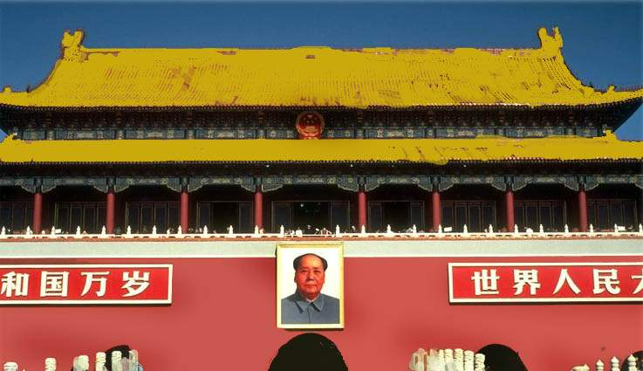
天安门在北京城的中央，红墙，黄瓦，又庄严，又美丽。天安门前面是宽阔的广场。广场中间矗立着人民英雄纪念碑。
Notes:
天安门近貌

Slide 30
北京有许多又宽又长的柏油马路。道路两旁，绿树成阴，鲜花盛开。
Notes:
宽阔的马路

Slide 31
北京新建了许多立交桥。立交桥的四周有绿毯似的草坪和拼成图案的花坛。各种车辆在桥上桥下来来往往，川流不息。
Notes:
立交桥

Slide 32
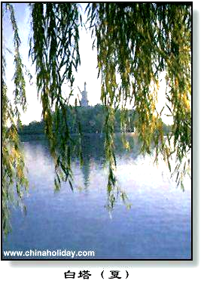
北京有许多名胜古迹和风景优美的公园，还有许多新建的高楼大厦。站在高处一看，全城到处是绿树，到处是大楼。
Notes:
北海公园——白塔

Slide 33
北京真美啊！我们爱北京，我们爱祖国的首都！

Slide 34


Slide 35
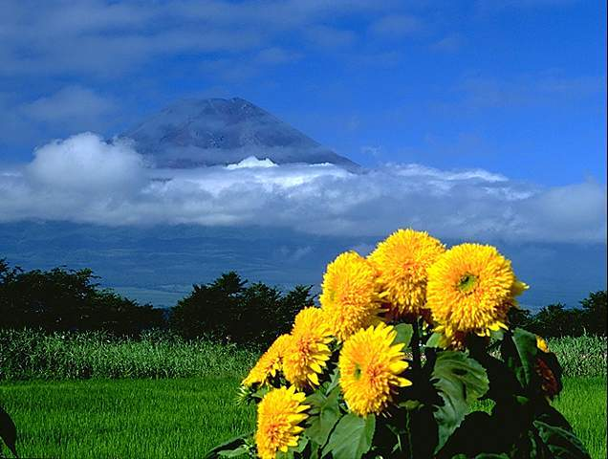
再见

